Slide 1





Projet N°510 986 ISTeMag
Optimisation de l’accès à l’information
Scientifique et Technique dans les Universités du Maghreb
13 Mai 2013
Présentée par Mme F.Zerari
et Mme N.Allouche

Slide 2
Plan
1
Présentation du projet ISTeMAG
2
Objectif spécifique du projet
3
Partenaires
4
5
Site web
Plate forme Dspace

Slide 3
Présentation du projet
ISTeMAG s’adresse à des institutions d’enseignement supérieur du Maghreb. L’objectif général du projet vise, sur une période de 3 ans (2010-2012), à l’optimisation de l’accès à l’IST des universités bénéficiaires.
  Période d’éligibilité:
  15 octobre 2010-14 octobre 2013
  Financement du projet:
  - Subvention TEMPUS : 887.995,15EUR
  - Cofinancement: 98.700,00EUR
  - Cout total: 986.695,15EUR

Slide 4
Objectifs spécifiques du projet
Etablir un bilan détaillé des conditions d'accès à l'IST pour les enseignants-chercheurs et les étudiants des universités maghrébine
Créer des portails documentaires des bibliothèques universitaires
Créer des consortia documentaires afin d'appuyer la négociation collective de l'accès en ligne aux principales sources d'information
Définir et mettre en place une politique institutionnelle d'archives ouvertes
Lancer effectivement les activités de ces structures et politiques
diffuser cette expérience en vue de sa généralisation à l'ensemble des institutions d'enseignement supérieur des trois pays.

Slide 5
Partenaires
Partenaires Européens:
Université Libre de Bruxelles –ULB (Belgique)
Université d’Aix Marseille
Université Technique de Cluj-Napoca ( Roumanie)
Electronic Information for Libraries – Eifl
Université Transilvania de Brasov (UTBV)
Partenaires Maghrébins
Algérie :
Ministère de l’Enseignement Supérieur et de la Recherche Scientifique.
Université Abou Bekr Belkaid de Tlemcen
Université M’Hamed Bougara de Boumerdès
Centre de Recherche en Information Scientifique et Technique – CERIST.
Université Hadj Lakhdar de Batna
Maroc :
Université Cadi Ayyad de Marrakech
Université Hassan II de Casablanca
Université Mohammed V – Souissi de Rabat
Tunisie :
Université de Monastir
Université de Gafsa
Université de Sfax
Centre National Universitaire de Documentation Scientifique et Technique CNUDST

Slide 6
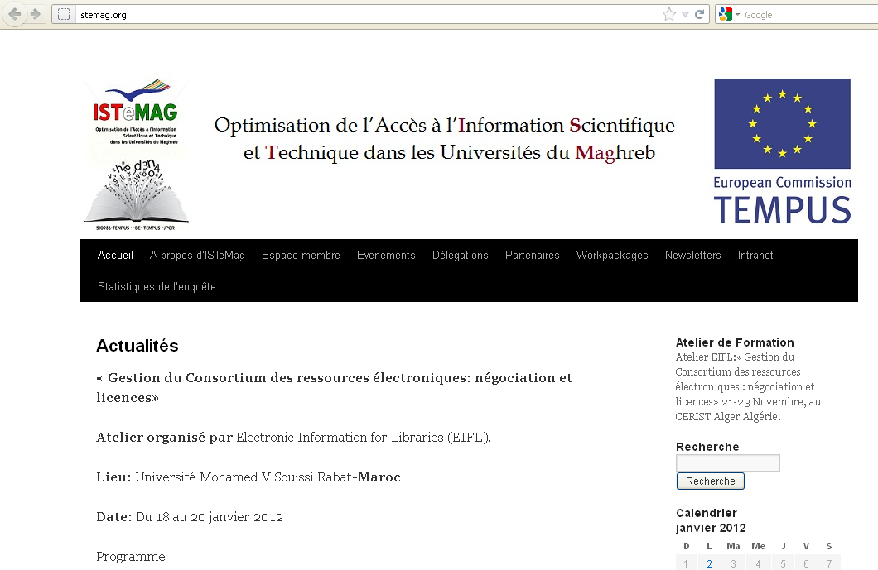
Site web www.istemag.org

Slide 7
Plan de travail en lot
1
Etude de l’état de l’accès à l’IST
2
Portails documentaires des bibliothèques universitaires
3
Consortia documentaire
4
Politique institutionnelle d’archives ouvertes
5
Diffusion
6
Contrôle de la qualité et suivi du projet
7
Gestion du projet

Slide 8
Résultats du projet
Visibilité de la production nationale à travers une politique institutionnelle d’archives ouvertes

Slide 9
WP4 politique institutionnelle d’archives ouvertes
Pourquoi une archive institutionnelle ?
Pour les chercheurs:
Accès libre et gratuit à des publications scientifiques de qualité;
Intégration des réseaux scientifiques;
Augmentation de la visibilité des chercheurs.
Pour les décideurs:
Mesure et évaluation de la production des laboratoires de recherche;
Centralisation et diffusion du patrimoine scientifique de l’Université;
Valorisation de la recherche;
Définition des thématiques prioritaire de la recherche scientifique.
Notes:
Définir les thématiques prioritaires de la recherche
Projets de partenariats

Slide 10
WP4 politique institutionnelle d’archives ouvertes
Quoi déposer?
Qui dépose?
Documents | Articles scientifiques, prépublications, actes de colloques, mémoires et thèses…
Domaine | L’ensemble des disciplines enseignées à l’université.
Contenu | Dépôt du texte intégral mais aussi de références bibliographiques.
Bibliothécaires | - Dépôt des thèses et mémoires - Enrichissement des publications par les métadonnées
Enseignants chercheurs | Auto-archivage de leurs publications

Slide 11
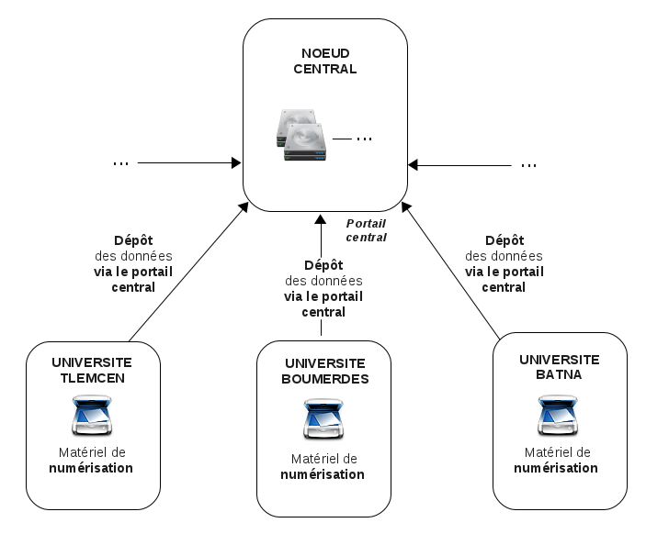

Stratégie d’organisation de la solution adoptée
Organisation centralisée:
  Portail commun national pour la consultation et les dépôts
  Géré et administré d'une manière centralisée
Permettra:
  Diminution des coûts
  Un seul point à administrer,
  à configurer, et à surveiller
  Intégration aisée d’autres
  établissements
Établissement 1
Établissement 2
…
Établissement n

Slide 12
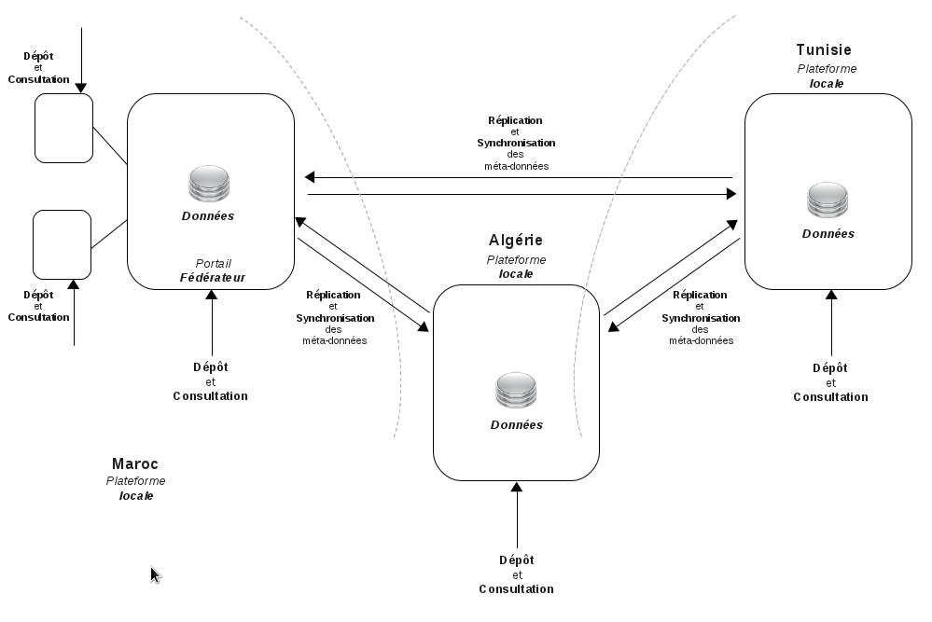
Stratégie régionale
Notes:
12

Slide 13

Plateforme de gestion des archives ouvertes Dspace
Dspace est fréquemment utilisé en tant que plateforme pour l’archivage des documents des universités. Il permet le stockage des articles de recherche, des thèses, des livres et des rapports.
DSpace permet la création de collections de documents et la gestion de communautés d’utilisateurs auxquelles des droits de consultation spéciaux peuvent être attribués.
Des processus de dépôt peuvent être définis pour chaque collection et des tâches assignées par des alertes mail.

Slide 14
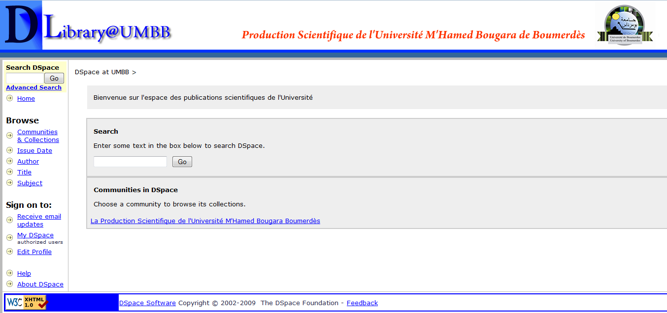
Dspace à l’UMBB: http://dlibrary.umbb.dz:8080/jspui

Slide 15
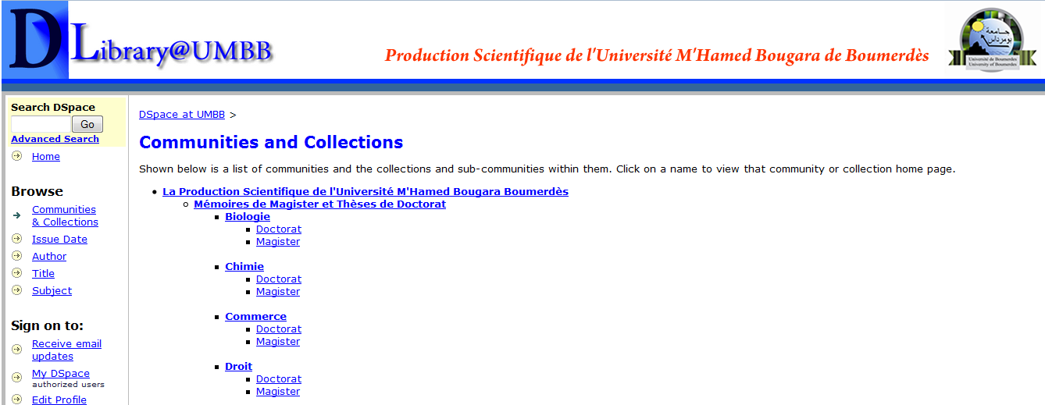

Communautés et collections
.
.
.

Slide 16
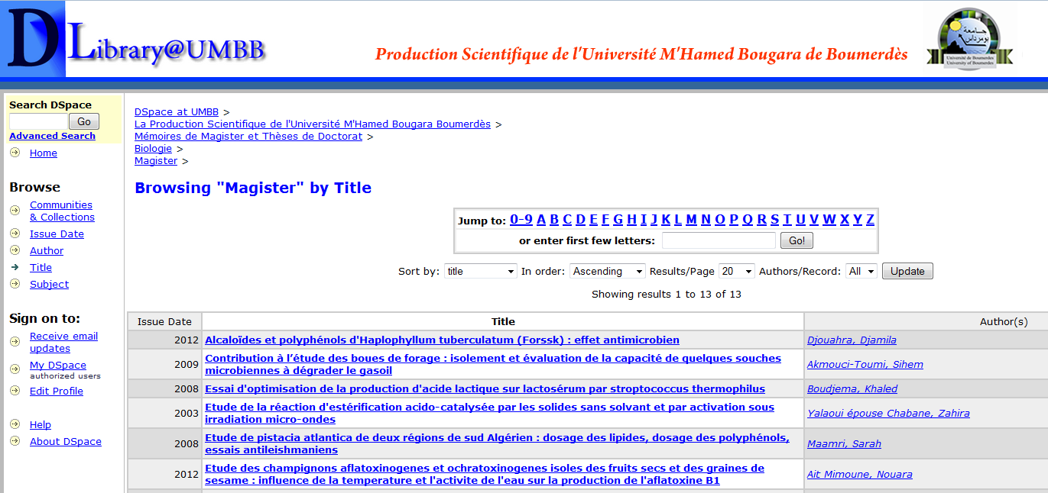
Recherche par Titre

Slide 17
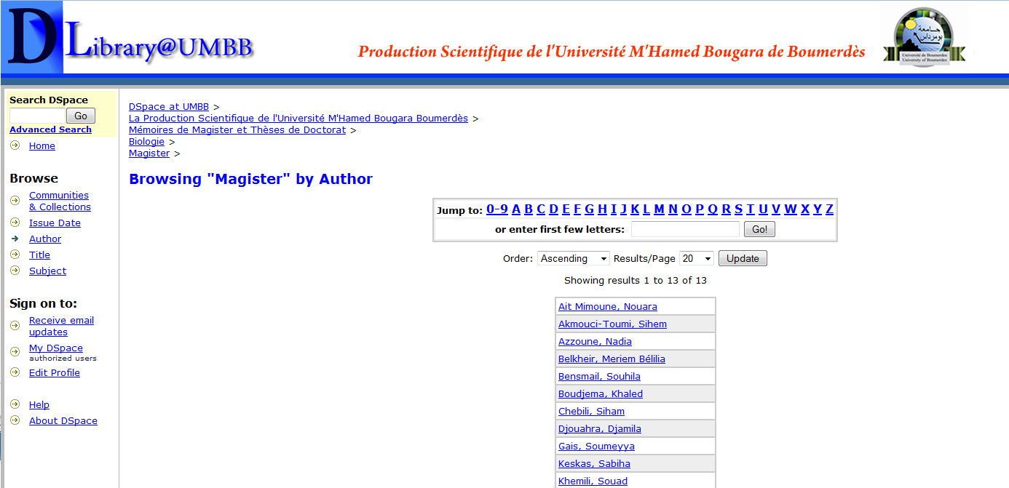
Recherche par Auteur

Slide 18
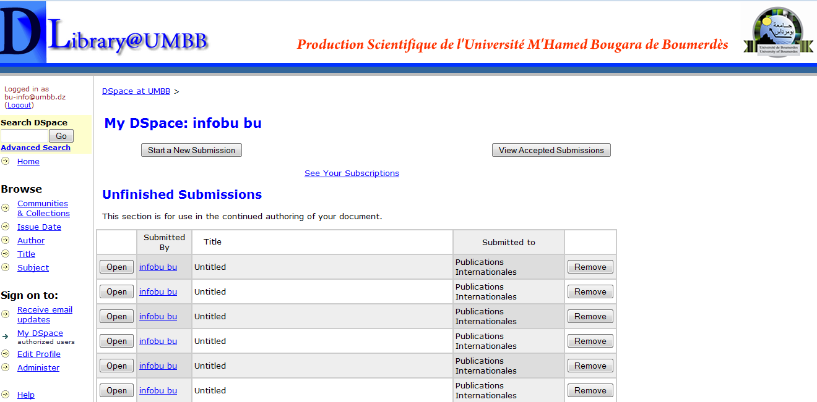
Espace personnel

Slide 19
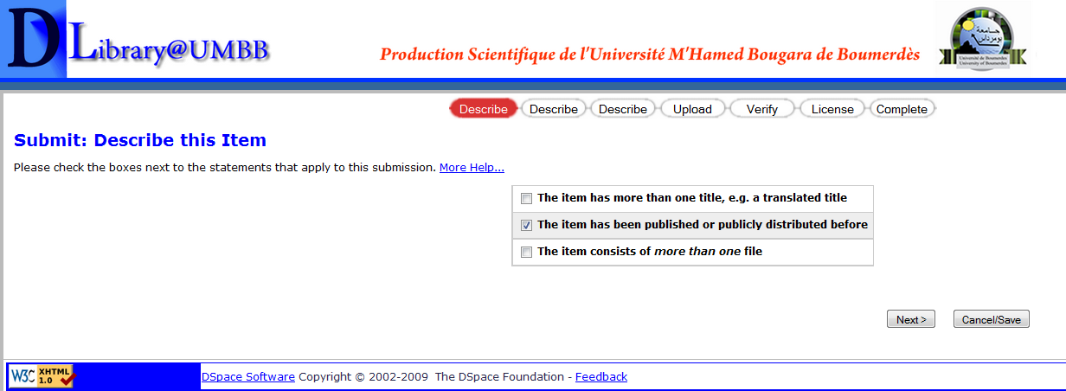
Déposer un article

Slide 20
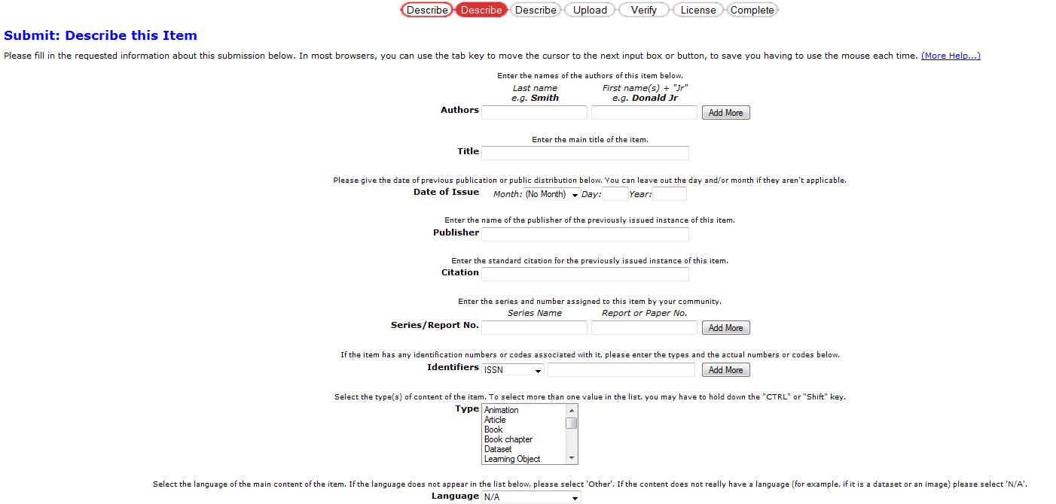
Déposer un article

Slide 21
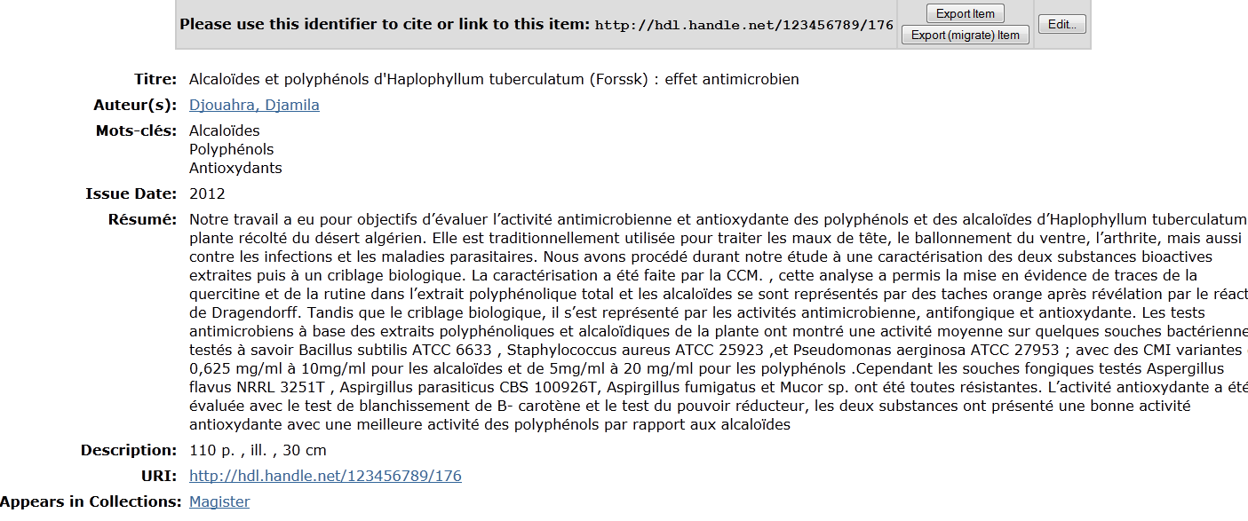
Exemple de notice

Slide 22
MERCI DE VOTRE ATTENTION

